Slide 1
Осенние загадки
МКУО «СОШ №24»
с. Богуславец
учитель начальных классов
Кипкаева Т.В.

Slide 2
Золотистый и полезный, Витаминный, хотя резкий, Горький вкус имеет он… Обжигает… Не лимон.

Slide 3
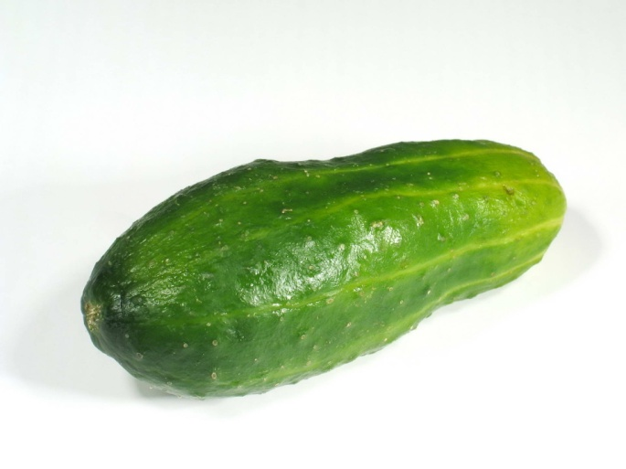
Как на грядке под листок Закатился чурбачок - Зеленец удаленький, Вкусный овощ маленький.

Slide 4
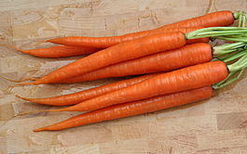
Огородная краля Скрылась в подвале, Ярко-жёлтая на цвет, А коса-то, как букет.

Slide 5
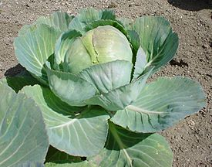
Зелёная толстуха Надела уйму юбок. Стоит как балерина, Из листьев пелерина.

Slide 6
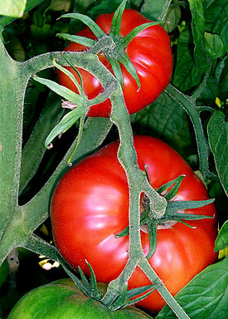
Красный, детки, но не мак. В огороде - не бурак. Сочный лакомый синьор. Угадали?

Slide 7
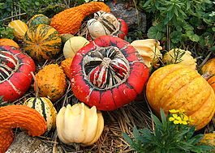
В огороде - жёлтый мяч. Только не бежит он вскачь, Он как полная луна. Вкусные в нём семена.

Slide 8
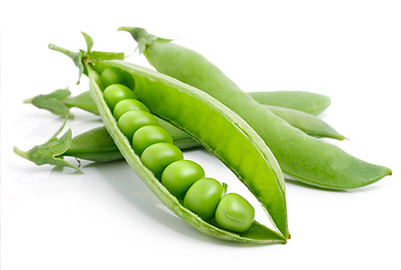
В зелёной палатке Колобки спят сладко. Много круглых крошек! Что это?

Slide 9
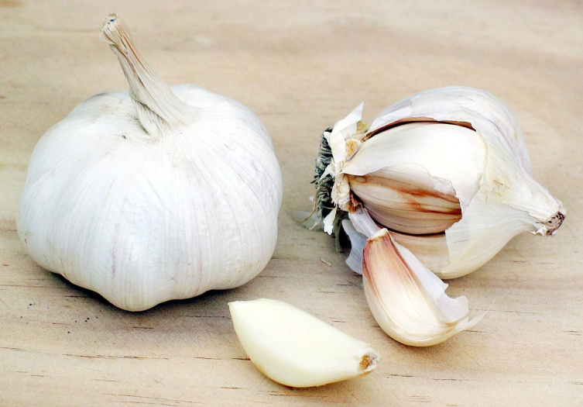
Он кусает, только вот, Зубок есть, но, где же рот? Белый носит сюртучок. Что, скажи, дружок?

Slide 10
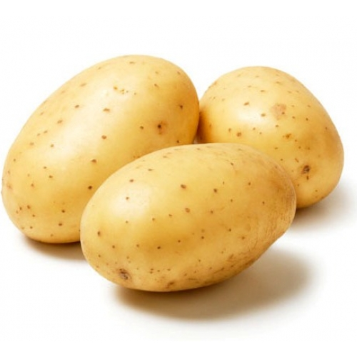
Бурая - не мишка, В норке - но не мышка.

Slide 11
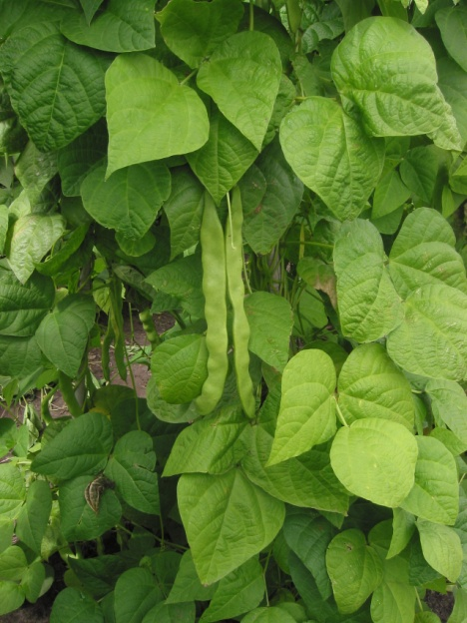
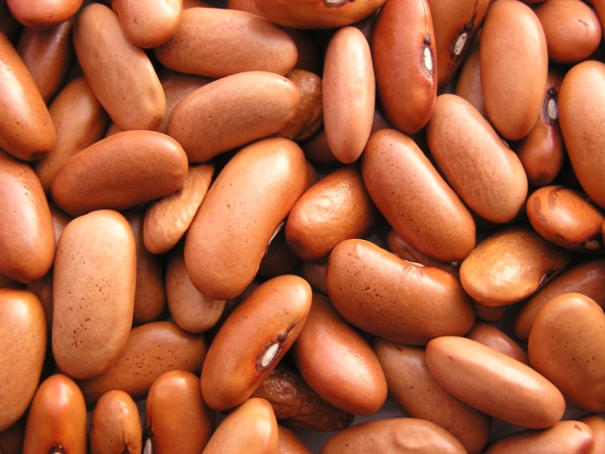
В огороде хоть росла, Знает ноты "соль" и "фа".

Slide 12
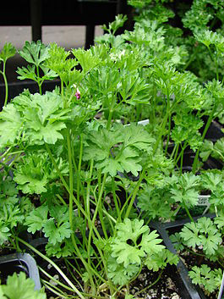
Это вовсе не игрушка - Ароматная…

Slide 13
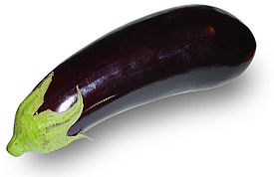
Хоть чернил он не видал, Фиолетовым вдруг стал, Любят овощ Ваня, Жан... Так ведь это...

Slide 14
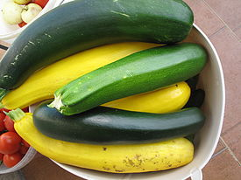
Что это за рысачок Завалился на бочок? Сам упитанный, салатный. Верно, детки…

Slide 15
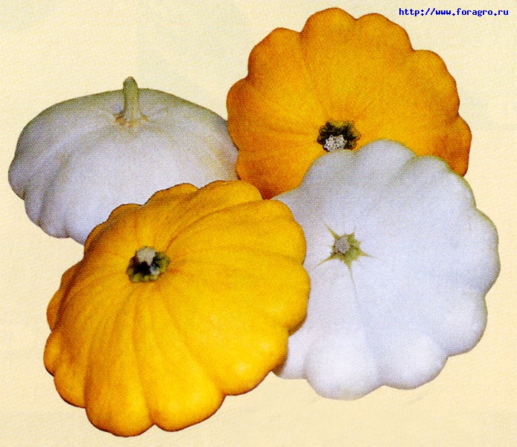
Это что за чудеса? На траве лежит звезда! Может, это дивный сон? Нет, ведь это…

Slide 16
Информационные источники
ru.wikipedia.org/wiki/Лук
ru.wikipedia.org/wiki/Огурец
ru.wikipedia.org/wiki/Морковь
ru.wikipedia.org/wiki/Капуста
ru.wikipedia.org/wiki/Томат
ru.wikipedia.org/wiki/Тыква
mosfoodnews.ru
ru.wikipedia.org/wiki/Чеснок
www.dietolog.org
ru.wikipedia.org/wiki/Петрушка
ru.wikipedia.org/wiki/Фасоль
ru.wikipedia.org/wiki/Баклажан
ru.wikipedia.org/wiki/Кабачок
www.tiptip.ru
pedsovet.su

